Slide 1
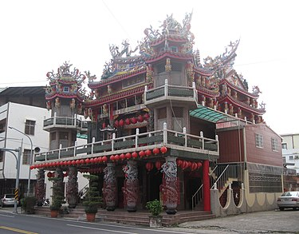
認識武安宮與宋江陣
專題報導
5112江宥逸

Slide 2
宋江陣起源
1.源自《水滸傳》、是少林武學實拳派的一支、來自戚繼光鴛鴦陣
2.源自鄭成功的藤牌兵
3.中國福建漳泉地方自衛武力團練及清末臺南府城義民旗

Slide 3
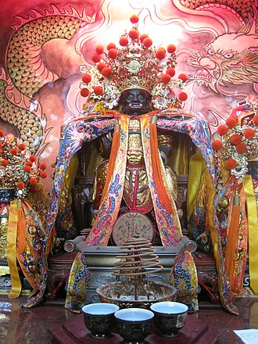
武安尊王為什麼被封為神。
傳說:相傳新化虎頭山上住有虎神，常危害附近生靈[註 1]。武安尊王為了解決百姓困擾，遂與虎神交戰，但過了許久都未能分出勝負。於是武安尊王向大目降北極殿玄天上帝借法寶「玄天面」，為青面獠牙的面具。在出借面具的同時，玄天上帝提醒說獲勝後要過了「大使埤」才能夠笑，但武安尊王沒有遵守約定，但他笑了，所以才會很兇的樣子。

Slide 4
主祀大使爺張巡（武安尊王）
二使爺許遠（文安尊王）
三使爺南霽雲

Slide 5
沿革
武安宮據說建於清嘉慶年間，嘉慶廿四年（1819年）有漳州城守吳若有帶領大隊前來敬拜，並贈石火爐[1]。也有將嘉慶廿四年（1819年）視為建廟年代的說法。光緒四年（1878年），地方仕紳蘇德老、蘇振芳倡議重建。
日治時期噍吧哖事件期間（1915、1916年左右），該廟曾被充作監獄。二次大戰後，仕紳李戊己積極籌畫下，恢復廟宇運作。民國64年（1975年）倡議重建，三年後落成。

Slide 6
宋江陣武器
雙斧.
斬馬
大刀.
耙.
三叉
; 板尖.
躂仔
刨仔
官刀
. 雨傘
短棍
長槌
鐵尺
雙鐧

Slide 7
歷史
1.新化武安宮位在臺灣臺南市新化區
2.原稱「大使公廟」
3.為大目降八保七廟之一
4.建於清嘉慶年間

Slide 8
心得
我對這個非常有信興趣因為是我親手製作，聽到咚咚鏘的聲音非常有興趣雖然對功課沒有幫助但我很喜歡他。

